Slide 1
الوحدة 27
البرمجة العامة
A103000360239

Slide 2
البرمجة العامة
ستتعلم في هذه الوحدة كيفية تنفيذ أنشطة البرمجة؛ مثل التصميم والتطوير والاختبار في المؤسسات الهندسية.
بالإضافة إلى ذلك، ستصمم البرنامج وتطوره باستخدام لغة برمجة مناسبة مع اختبار الحل الخاص بك وتحسينه.
سوف تتعلم كيفية كتابة كود البرمجة بلغة البرمجة C#.NET.
A103000360239
Notes:
A basic introduction to the unit.
Useful websites:
Country dependant.

Slide 3
أهداف التعلم
(أ) دراسة الأدوات والتقنيات المستخدمة في تطوير برنامج
(ب) تصميم برامج لتلبية متطلبات المستخدم
(ج) تطوير برامج لتلبية متطلبات المستخدم
A103000360239
Notes:
An outline of the three main learning aims in the unit.

Slide 4
هدف التعلم (أ)
دراسة الأدوات والتقنيات المستخدمة في تطوير برنامج
الأنواع المختلفة من لغات البرمجة، والتي تسمى النماذج
التقنيات المستخدمة في البرمجة
الأدوات المستخدمة في تطوير البرنامج
A103000360239

Slide 5
نماذج لغة البرمجة
تُستخدم لتصنيف لغات البرمجة المختلفة حسب الميزات
بعض لغات البرمجة ذات نماذج فردية، وبعضها متعدد النماذج
تركز هذه الوحدة على النماذج التالية:
  البرمجة الإجرائية
  البرمجة القائمة على الأحداث
  البرمجة الموجهة للعناصر.
A103000360239

Slide 6
البرمجة الإجرائية
تتبع مجموعة من التعليمات التي تحدد تدفق البرنامج.
تعطي البرنامج بداية ونهاية.
يمكن اعتبار كل جزء من التعليمات خطوة في نشاط ما، على سبيل المثال، الدخول عبر المدخل:
  الخطوة 1: افتح الباب
  الخطوة 2: ادخل عبر المدخل
  الخطوة 3: أغلق الباب.
  سؤال: هل يمكنك كتابة مجموعة من الخطوات لنشاط تقوم به كل يوم؟
A103000360239

Slide 7
البرمجة الموجهة للعناصر
يتم إنشاء العناصر أو "الأشياء" للاستخدام في البرنامج.
هذه العناصر عبارة عن مخططات أو "فئات" تحتوي على:
  خصائص وسمات وأوصاف العنصر
  الإجراءات، التي تسمح للعنصر بالتفاعل مع نفسه أو مع الآخرين.
يمكن استخدام مخطط أو فئة وإعادة استخدامها داخل البرنامج، في كل مرة يتم فيها إنشاء مثيل للعنصر..
سؤال: فكر في فئة DOG. ماذا ستكون الخصائص والإجراءات؟
A103000360239

Slide 8
البرمجة القائمة على الأحداث
يتم تحديد تدفق البرنامج من خلال الأحداث داخل البرنامج.
يمكن أن تأتي الأحداث من داخل البرنامج أو من خارجه.
يمكن أن تشمل الأحداث ما يلي:
  النقر بالماوس على الشاشة
  المفاتيح الموجودة على لوحة المفاتيح
  دقات عدّاد الوقت
  المستشعرات داخل الآلات.
A103000360239

Slide 9
تقنيات البرمجة
تساعد تقنيات البرمجة على تنظيم تدفق البرنامج والتحكم فيه.
تتكون البرامج من:
  المعلمات والمتغيرات، مثل الارتفاع والعرض والعمر
  المصفوفات والقوائم
  الوظائف والإجراءات
  العوامل
  المنطق - مقارنة البيانات والصواب /الخطأ
  النطاق
  التسلسل والتحديد والتكرار.
A103000360239

Slide 10
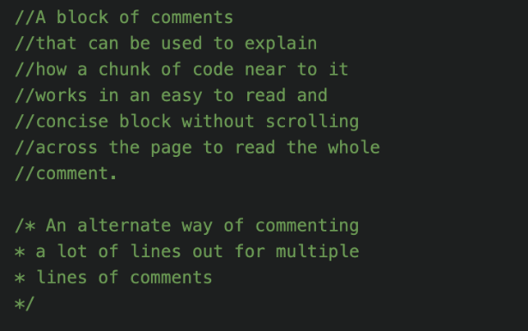
التعليقات
نص سهل الاستخدام لمساعدة المبرمج على قراءة الكود.
يتم تمييز التعليقات أحادية السطر الواحد بـ//
يتم تمييز التعليقات متعددة الأسطر بـ /* (البداية) و* (الأسطر الداخلية) و*/ (النهاية)
سؤال: هل يمكنك تحديد التعليقات في القصاصة البرمجية؟
A103000360239

Slide 11
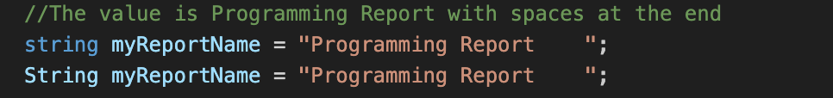
المعلمات والمتغيرات
تخزن البيانات والمعلومات أثناء تنفيذ البرنامج.
تحدد نوع البيانات التي سيتم تخزينها داخلها.
تتبع بنية النوع والاسم والقيمة.
سؤال: هل يمكنك تحديد المتغيرات في القصاصة البرمجية؟ ماذا يوجد في السطر الأول؟
A103000360239

Slide 12
أنواع البيانات
تخزن البيانات والمعلومات أثناء تنفيذ البرنامج
تحدد نوع البيانات التي سيتم تخزينها داخلها
تتبع بنية النوع والاسم والقيمة
تشمل الأنواع:
  سلاسل الأحرف، مثل النص والكلمات
  الأرقام، مثل الأعداد الصحيحة والزوجية
  التواريخ والأوقات
  منطقية (الثنائيات)، على سبيل المثال صحيحة وخاطئة.
A103000360239

Slide 13
المصفوفات والقوائم
تخزن كل من المصفوفات والقوائم مجموعات من البيانات ويمكن فهرستها وفرزها وتجميعها وتغييرها حسب الحاجة.
المصفوفات:
  ذات بنية وطول ثابتان، وتستهلك قدرًا معينًا من الذاكرة
  لا يمكن تغيير حجمها بسهولة وهي غير فعالة.
القوائم:
  ذات أطوال ديناميكية ويمكن إدراج البيانات بها وإزالتها منها بشكل متكرر
  تستهلك ذاكرة أكبر من المصفوفات.
A103000360239

Slide 14
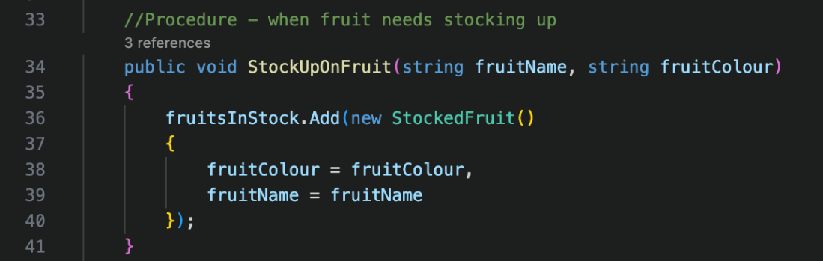
الوظائف والإجراءات
يتم استخدام مصطلح الوظيفة والطريقة والإجراء والروتين والروتين الفرعي بالتبادل.
تعرّف «البرنامج المصغر» داخل البرنامج الذي ينفذ إجراءً عدة مرات حسب الحاجة.
حدد الوظيفة في الكود أدناه:
A103000360239

Slide 15
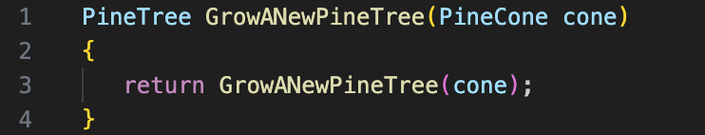
أنواع الإعادة والإرجاع
يمكن للوظائف والإجراءات إعادة البيانات إلى البرنامج الرئيسي.
يُعرف باسم نوع الإرجاع ويجب أن تعيد الوظيفة هذا النوع مرة أخرى إلى البرنامج الرئيسي
الإعادة هو المكان الذي تشير فيه الوظيفة أو الإجراء إلى نفسها داخل الكود الخاص بها.
بدون وضع شروط مناسبة، سيتم تشغيل البرنامج إلى الأبد.
A103000360239

Slide 16
العوامل (1)
الرموز التي تخبر أجهزة الكمبيوتر بإجراء عمليات رياضية وارتباطية ومنطقية محددة.
العوامل الرياضية:
  + للجمع، تضيف القيم معًا
  - للطرح، تأخذ القيم بعيدًا عن بعضها
  * للضرب، ضرب القيم معًا
  / للقسمة، تقسم قيمة واحدة على أخرى
  MOD باقي القسمة - تأخذ الباقي من قسمة عدد صحيح.
A103000360239

Slide 17
العوامل (2)
العوامل الارتباطية:
  ==، إذا تساوت قيمتان مع بعضهما
  ! =، إذا لم تكن القيمتان متماثلتين
  >، إذا كانت إحدى القيم أكبر من الأخرى
  <، إذا كانت إحدى القيم أقل من الأخرى
  >=، إذا كانت إحدى القيم أكبر من قيمة أخرى أو تساويها
  <=، إذا كانت إحدى القيم أقل من قيمة أخرى أو تساويها.
A103000360239

Slide 18
المنطق
العوامل المنطقية
  AND، إذا كانت كلتا القيمتين صحيحتين، فإن النتيجة TRUE
  OR، إذا كانت أي من القيمتين صحيحة، فإن النتيجة TRUE
  NOT، إذا كانت القيمة صحيحة، فإن النتيجة FALSE
  XOR، إذا كانت كلتا القيمتين صحيحتين، فإن النتيجة FALSE.
A103000360239

Slide 19
النطاق
يحدد وضوح ورؤية العناصر داخل البرنامج.
ينطبق على المتغيرات والمعلمات والإجراءات والوظائف والأساليب والفئات.
الكلمات الرئيسية المستخدمة لتحديد النطاق هي:
  عام - مرئي في جميع أنحاء التطبيق
  خاص - مرئي داخل الفئة التي يوجد فيها الكود
  محمي - مرئي فقط داخل الفئات المشتقة حيث يوجد الكود.
A103000360239

Slide 20
تمرير المعلمات
في معظم الحالات، يتم تمرير المعلمات إلى الإجراءات حسب القيمة.
يستخدم قيمة المعلمة التي تم تمريرها، ويمكن معالجتها، ولكنها لا تغير القيمة خارج الطريقة ما لم يتم إرجاعها كنوع إرجاع.
بدلاً من ذلك، يمكن تمرير المعلمات إلى الإجراءات بالرجوع إليها.
تنعكس أي تغييرات على القيمة في الإجراء خارج الطريقة.
A103000360239

Slide 21

التسلسل
مجموعات من التعليمات لتنفيذ مهمة من خلال برنامج
يحتوي كل برنامج على سلسلة من التعليمات
يعالج هذا البرنامج الأساسي العدد الصحيح «sum»
A103000360239

Slide 22
التحديد
يسمح للبرنامج باتخاذ قرار واختيار الناتج أو الإجراء الصحيح من الإدخال.
الناتج المحسوب لبيان التحديد هو قيمة منطقية.
فيما يلي الأنواع التي سنتناولها:
  IF - إذا كان الشرط صحيحًا، فقم بتنفيذ الإجراء
  IF... ELSE - إذا كان الشرط صحيحًا، فقم بتنفيذ الإجراء، إذا لم يكن صحيحًا، فقم بتنفيذ إجراء مختلف
  switch-case - قم بالتبديل بين القيم المحتملة وتنفيذ الإجراءات ذات الصلة.
  سؤال: كيف يساعد التحديد البرامج على العمل؟
A103000360239

Slide 23
التكرار
يسمح التكرار بتكرار عدة خطوات لتبسيط الإجراء العام.
يشار إليه باسم حلقة (تكرار حلقي) في البرمجة.
فيما يلي الأنواع التي سنتناولها:
  While وDo-While
  For وFor Each.
  سؤال: كيف يساعد التكرار البرامج على العمل؟
A103000360239

Slide 24
While وDo-While
  While - يتحقق من صحة الشرط، ثم ينفذ إجراءً، ويستمر في تنفيذ الإجراء بينما يظل الشرط صحيحًا، وعندما يصبح الشرط غير صحيح، أوقف الإجراء.
  Do-While - ينفذ الإجراء، ثم يتحقق من صحة الشرط، ويستمر مثل حلقة زمنية حتى يصبح الشرط غير صحيح.
  تتحقق حلقة While من صحة الشرط قبل تنفيذ الإجراء، بينما تتحقق Do-While من صحة الشرط بعد تنفيذ الإجراء
  سؤال: كيف تساعد حلقات "while" و "do-while" البرامج على العمل؟
A103000360239

Slide 25
For وFor Each
  تُستخدم كلاهما للتكرار من خلال مجموعة من البيانات
  تتبع حلقات For بنية:
    فيما يتعلق بفهرس (فهرس البداية، الشرط المنطقي، تغيير الفهرس لأعلى أو لأسفل)
    عادة ما يتم معالجته باستخدام ++ (زيادة) أو - إنقاص ولكن يمكن تغييره بقيم محددة.
  تتكرر حلقات For Each عبر كل عنصر في مجموعة تبدأ من العنصر الأول في القائمة.
  لا تستخدم الفهارس في تكرارها.
  سؤال: كيف تساعد حلقات for و for each البرامج على العمل؟
A103000360239

Slide 26
أدوات التطوير (1)
تتوفر العديد من أدوات التطوير للمبرمجين لتطوير البرامج.
فيما يلي الأدوات الأساسية:
  المجمّعات - تأخذ التعليمات الأساسية وتحولها إلى أنماط من وحدات البت التي يمكن لمعالج الكمبيوتر استخدامها، سلسلة من وحدات 1 و 0
  المحولات البرمجية - هم المترجمون الذين يقومون ببرمجة الأكواد، مثل C# و Java، إلى برامج قابلة للتنفيذ بشرط أن تكون خالية من الأخطاء (تسلط بعض المحولات البرمجية الضوء على الأخطاء)
  المحولات التفسيرية - يحولون كود البرمجة إلى كود آلة سطرًا بسطر.
A103000360239

Slide 27
أدوات التطوير (2)
تحتوي بيئات التطوير المتكامل، أو IDEs، على:
  المجمعات
  المحولات البرمجية
  المحولات التفسيرية
"بيئة شاملة متكاملة" للبرمجة عند إنشاء برنامج.
تحتوي أيضًا على برامج تحرير الأكواد وأدوات تطوير البرامج وأدوات الاختبار والتحليلات وأدوات البناء والتشغيل.
سؤال: هل يمكنك ذكر أسماء أي بيئات تطوير متكامل للبرمجة شائعة؟
A103000360239

Slide 28
أدوات التطوير (3)
محررات الكود - تسهل كتابة الكود وتحريره، وتحتوي بيئات IDE الحديثة على كود ذكي يبرز الأخطاء.
أدوات تطوير البرامج - توفر الأدوات والمكتبات والمحولات البرمجية والوظائف الإضافية.
أدوات البناء - عملية تجميع مبسطة تسمح للمبرمج «بالبناء والتشغيل» والتطبيق أثناء التكويد.
المكتبات - تضيف وظائف إضافية شائعة للمبرمجين الآخرين.
مصححات الأخطاء - تساعد المبرمج في العثور على المشكلات في الكود باستخدام التنقل عبر أسطر الكود والتوقف مؤقتًا عند أسطر محددة باستخدام نقاط التوقف.
A103000360239

Slide 29
معالجة الأخطاء
البرامج ليست مثالية أبدًا؛ ولا مبرمجيها كذلك.
تحدث أخطاء في بناء الجملة أثناء تطوير البرنامج، وتمنع التجميع والتنفيذ.
تحدث أخطاء وقت التشغيل أثناء تشغيل البرنامج ويجب «معالجتها».
يمكن معالجة الأخطاء بطريقتين:
  استثناء تم معالجته والتحكم فيه مع رسالة على الشاشة محتمل
  استثناء غير معالج ومتوقع، حيث قد يتعطل البرنامج أو يفقد وظائفه.
سؤال: ما هي فوائد الأخطاء التي عولجت بشكل جيد؟
A103000360239

Slide 30
هدف التعلم (ب)
تصميم برامج لتلبية متطلبات المستخدم
الأدوات المستخدمة في تصميم البرامج
التخطيط لاختبار البرامج
A103000360239

Slide 31
أدوات التصميم
تتمثل الخطوة الأولى في تقييم متطلبات المستخدم
تُعرف متطلبات المستخدم بأنها ما يريده المستخدم أو المؤسسة ولماذا يريدون ذلك
ويُنص عليها في الوثائق للعرض على المستخدم أو الشركة في شكل:
  مخططات التدفق - توضح تدفق المتطلبات وكيف ستعمل وكيف تلبي احتياجاتهم
  تصميمات واجهة المستخدم (UI) - إن وجدت، تعرض واجهة المستخدم المراد تصميمها.
A103000360239

Slide 32
التخطيط للاختبار (1)
يتم كتابة التخطيط للاختبار وتحديده قبل التطوير.
يضمن أن البرنامج يلبي متطلبات المستخدم والتصميمات.
سنركز على خطط الاختبار واختبارات الوحدة.
خطط الاختبار، تحتوي على مجموعات من الاختبارات (البرامج النصية).
  تحتوي البرامج النصية على:
    الخطوات التي يجب القيام بها أثناء الاختبار
    النتائج المتوقعة وغير المتوقعة
  يجريه عادةً مختبر ضمان جودة متخصص.
A103000360239

Slide 33
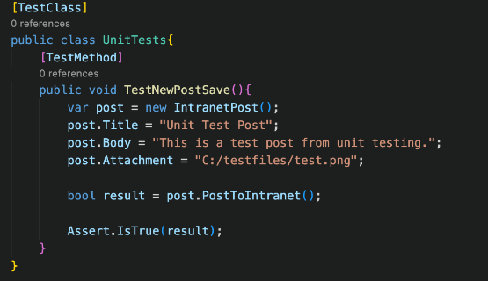
التخطيط للاختبار (2)
اختبار الوحدة - اختبارات مكودة داخل البرنامج وبيئة التطوير المتكامل.
تختبر وظائف محددة ضمن الاختبارات البرمجية.
ينفذه عادةً مبرمج أو مطور.
سؤال: اكتب اختبار وحدة لأحد برامجك. هل اجتاز أم أخفق؟
A103000360239

Slide 34
هدف التعلم (ج)
تطوير برامج لتلبية متطلبات المستخدم
تخطيط مهام التطوير لضمان تناول جميع متطلبات المستخدم
تطوير البرنامج
اختبار البرنامج
A103000360239

Slide 35
تخطيط المهام
إنشاء مهام تطوير دقيقة من متطلبات المستخدم الأكبر والأوسع والأقل تحديدًا
مقسمة إلى "أجزاء" مثل:
  إنشاء واجهة المستخدم وأحداثها
  إنشاء طرق للوظائف داخل البرنامج وربطها بواجهة المستخدم.
يتم تقدير الوقت المستغرق لتطوير كل مهمة قبل التطوير ومقارنتها بعد ذلك، مما يساعد في وضع الميزانية وتخطيط الموارد
يسمح المخطط للأعمال بتخطيط الميزات للإصدارات الحالية والمستقبلية
A103000360239

Slide 36
التطوير
من المهم اختيار اللغة والنظام الأساسي الأكثر ملاءمة للبرنامج. قد يُطلب منك تطوير:
موقع ويب، حيث يقوم المستخدمون بتسجيل الدخول والوصول إلى البيانات من قاعدة بيانات: برمجة الويب (ASP.NET أو PHP) على برنامج أساسي لخادم الويب
تطبيق هاتف محمول لمتجر Google Play: برمجة الهاتف المحمول (Java) على هاتف Android
جهاز استشعار مياه يعمل على جهاز كمبيوتر صغير يعمل بالطاقة الشمسية: برمجة إنترنت الأشياء (.NET Core, Python) على راسبيري باي.
سؤال: ما اللغة والنظام الأساسي الأنسب لكشك الوجبات السريعة الذي يأخذ النقود؟
A103000360239

Slide 37
اختبار التطوير
إجراء اختبار البرنامج وفقًا لما يلي:
الوظائف وسهولة الاستخدام مقابل:
  متطلبات وموضوعات المستخدم في مرحلة التخطيط
  نصوص الاختبار المحددة في مرحلة التخطيط.
اختبار التراجع:
  ضمان عدم تأثير التغييرات الحالية على البرنامج على تشغيل البرنامج قبل التغيير.
الاختبار الإتلافي:
  يحاول التسبب في أخطاء غير متوقعة وتسجيلها وإصلاحها.
A103000360239

